Slide 1

СОЗДАНИЕ SPIKE PRIME РОБОТОВ В CAD-программах
BY SANJAY AND ARVIND SESHAN

Slide 2
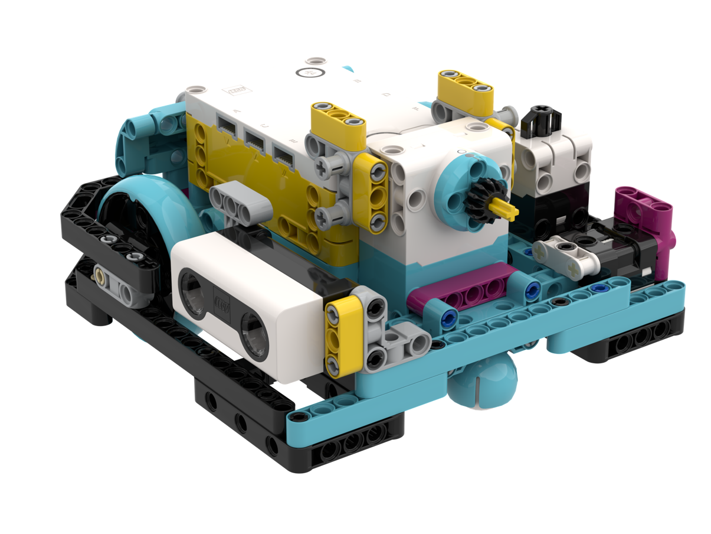
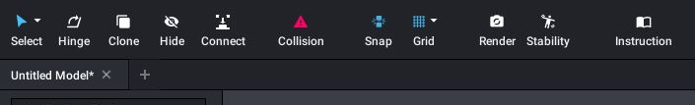
ДИЗАЙН РОБОТА
Способность спроектировать Вашего робота заранее или способность задокументировать Ваш дизайн может быть полезной.
Вы можете проектировать роботов SPIKE Prime используя Bricklink’s Studio 2.0.
Studio 2.0 позволяет Вам создать робота высокого качества.
Вы можете также использовать программное обеспечение для создания инструкций.
Droid Bot IV созданный в Studio 2.0

Slide 3
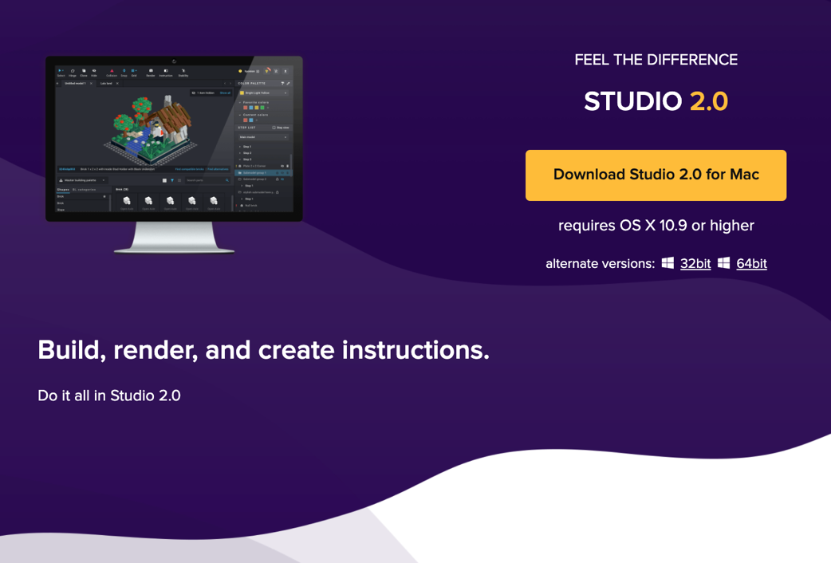
ШАГ 1: ЗАГРУЗИТЕ И УСТАНОВИТЕ ПРОГРАММНОЕ ОБЕСПЕЧЕНИЕ
https://www.bricklink.com/v3/studio/download.page

Slide 4
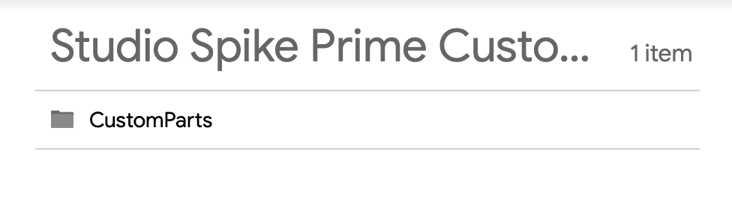
ШАГ 2: УСТАНОВИТЕ ПАКЕТ CUSTOM PARTS
Перейдите на следующий ресурс и загрузите всю папку CustomParts (создано Philo Hurbain).
Она содержит всю электронику SPIKE Prime и новые элементы LEGO.
https://drive.google.com/open?id=17YU4BkiRdbmpHFgSegkDYvc21wq5MSJi
Распакуйте архив по следующему пути C:\Users \{your username} \AppData \Local \Stud.io
Части Spike Prime будут доступны на панели Custom Parts в Studio.
Для Mac установки, обратитесь к этой странице:
https://www.reddit.com/r/lego/comments/fmqp7z/instructions_for_importing_custom_parts_in_studio/

Slide 5
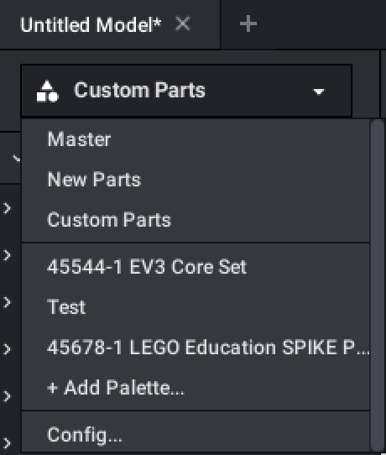
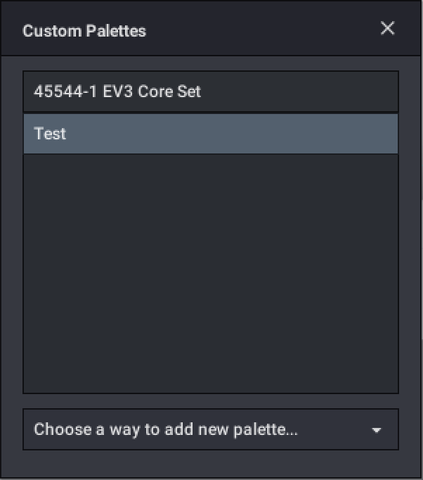
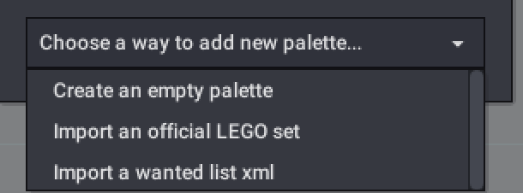
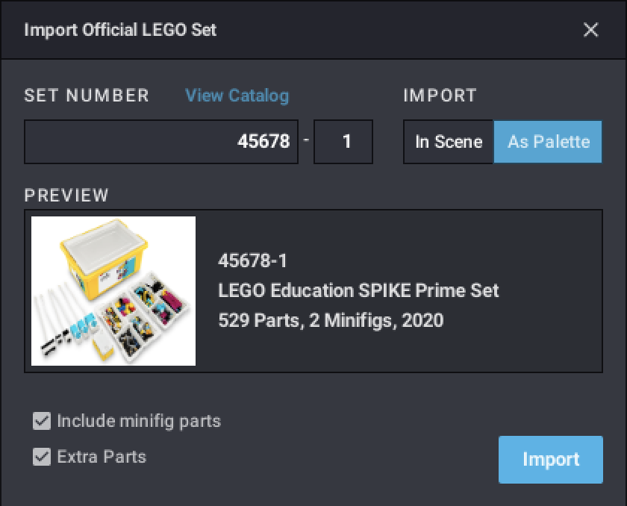
ШАГ 2: альтернативный метод (имеет ошибки)
1. Выбираем Config в выпадающем меню.
2. Выбираем из меню Custom Palettes.
3. Добавляем новую панель.
4. Выбираем импорт официального набора LEGO.
5. Выбираем номера наборов (45678 и 45680).
6. Импортируем элементы.
Примечание: С 7 июля это метод не импортирует электронику SPIKE Prime. Ждем исправления от Studio.

Slide 6
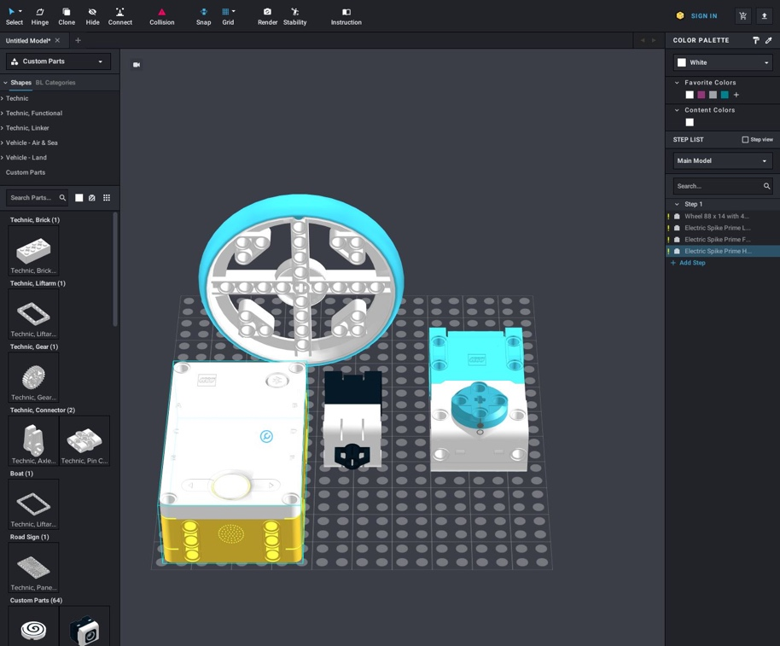
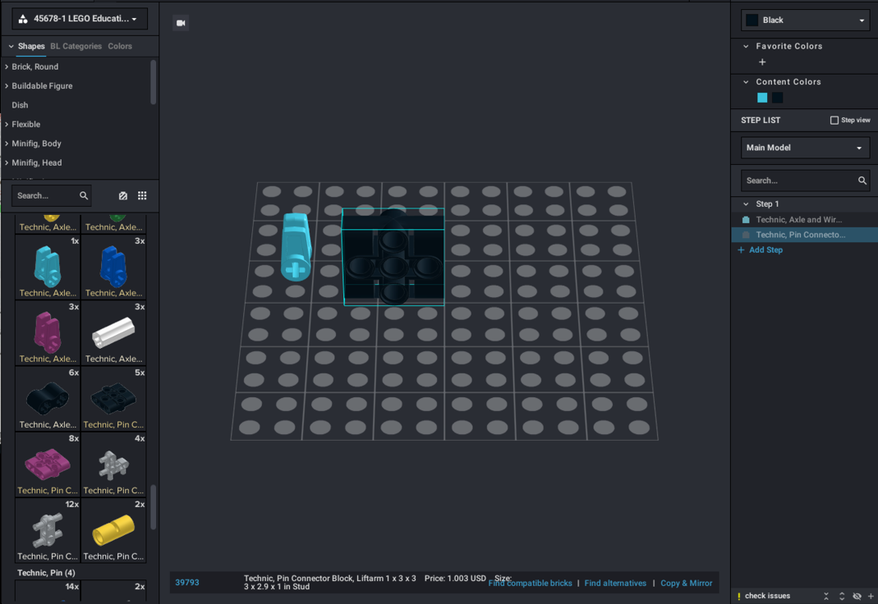
ШАГ 3: используем новые элементы
Выберете CUSTOM части или используйте НОМЕРА/ИМЕНА НАБОРОВ которые мы импортировали.
Части появятся ниже.
Выбор
в Custom
Выбор по номеру
Вы можете перетащить компоненты SPIKE Prime на поле и строить используя любые другие части.

Slide 7
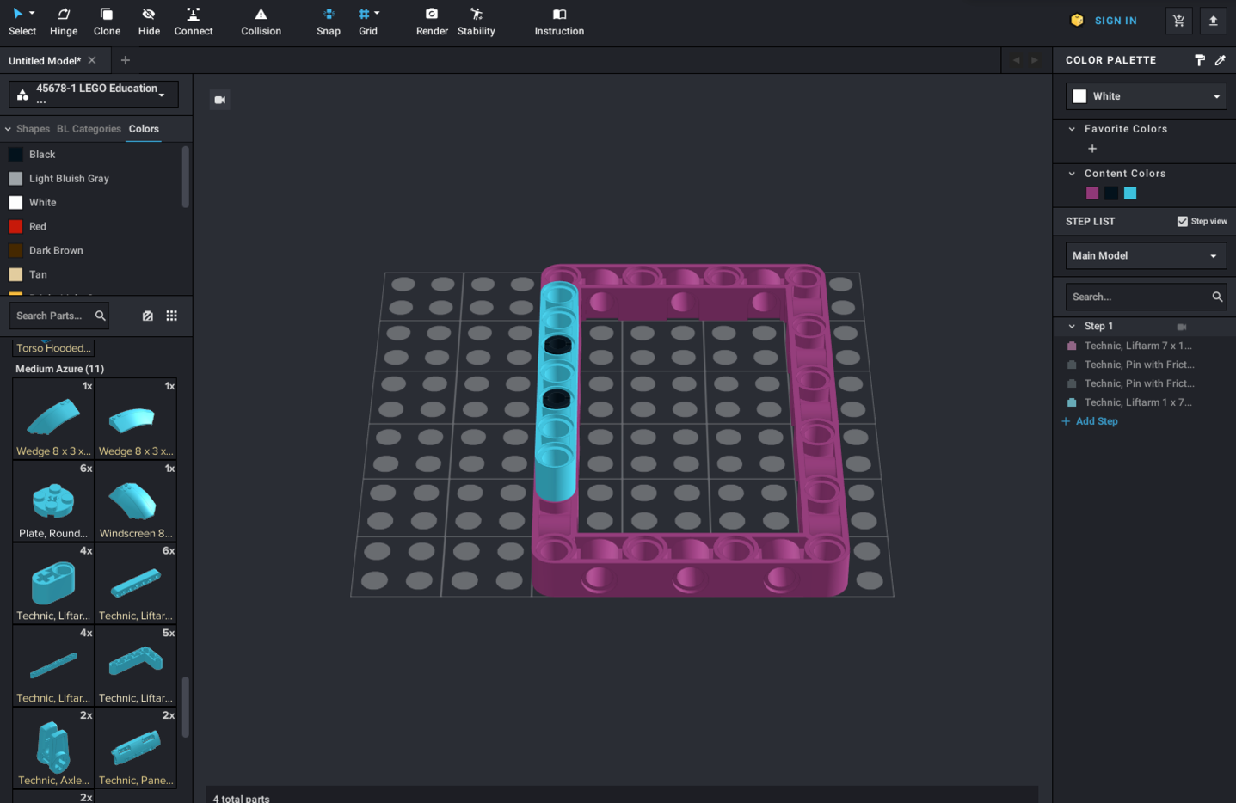
СОВЕТЫ ПО ИСПОЛЬЗОВАНИЮ STUDIO 2.0
Привязка деталей - больше возможностей чем в LDD и проще в использовании.
Импорт часто используемых наборов (например, EV3 45444 и SPIKE Prime 45678), у Вас будут все части под рукой без необходимости их поиска по имени и номеру.
Изменяйте цвета используя цветовую палитру.
Добавляйте шаги в проект. Добавляете части при сборке и шаги будут отражены в инструкции.

Slide 8

ОСНОВНЫЕ СОВЕТЫ ПО СОЗДАНИЮ
Перетаскиваете детали из панелей на поле.
Для вращения выберете деталь (будет подсвечено) и используя клавиши измените её ориентацию.
Для изменения угла наклона используйте Hinge tool.
Для автоматического соединения деталей активируйте Snap tool. Детали будут соединяться когда будут находиться близко друг к другу.

Slide 9
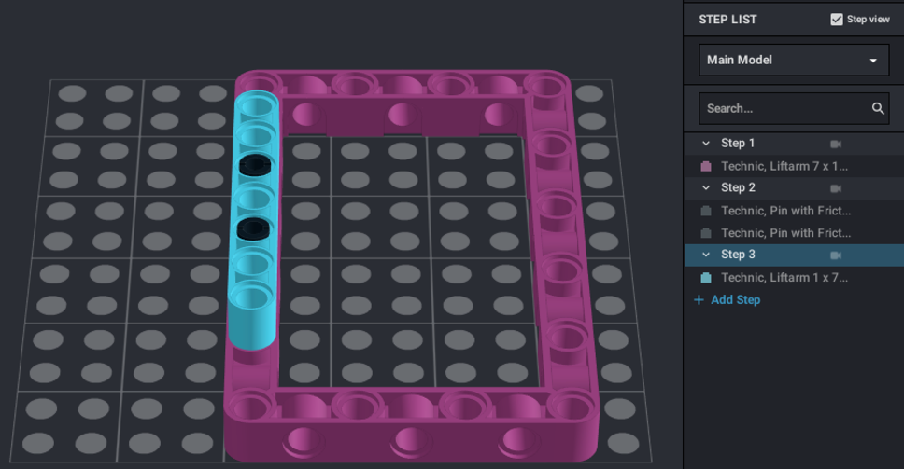
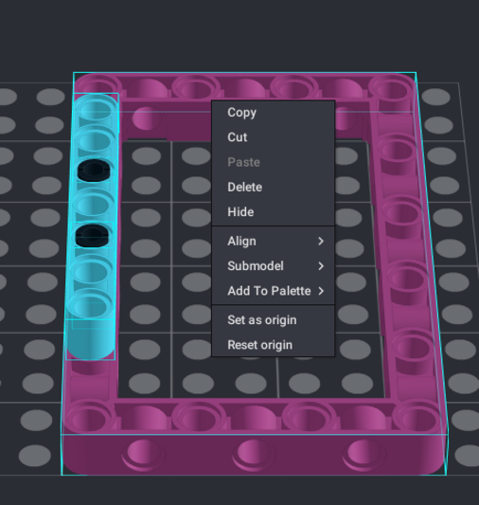
ОСНОВЫ ПО СОЗДАНИЮ ИНСТРУКЦИЙ
Вы добавляете элементы и они отображаются в Шаге 1 на правой панели.
Добавляйте новые Шаги и элементы используя мышь.
Если Вы выбираете просмотр Шага, нажимая на него, то Вы видите все новые элементы в нем.
Когда Вы закончили сборку, то можете нажать на Instructions на панели, чтобы откорректировать инструкцию и сохранить в PDF.
Вы можете создать модель из нескольких подмоделей. Для создания подмоделей выберете необходимые части и нажав правую кнопку мыши выберете «submodel».

Slide 10
CREDITS
This lesson was created by Sanjay Seshan and Arvind Seshan for SPIKE Prime Lessons
More lessons are available at www.primelessons.org
This work is licensed under a Creative Commons Attribution-NonCommercial-ShareAlike 4.0 International License.

